Slide 1
Муниципальное Бюджетное Образовательное Учреждение Качалинская Средняя Образовательная Школа № 1
Влияние витаминов на организм человека
Выполнил: учащийся 11 класса Кочиев Арсентий
Качалино, 2022

Slide 2
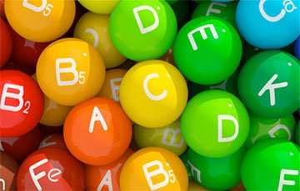
Цель работы: изучить влияние витаминов на организм человека
Задачи:
1. Изучить основу теории о витаминах
2. Узнать историю возникновения витаминов.
3. Раскрыть влияние различных видов витаминов на здоровье человека.
4. Исследовать различные продукты питания на содержание витаминов

Slide 3
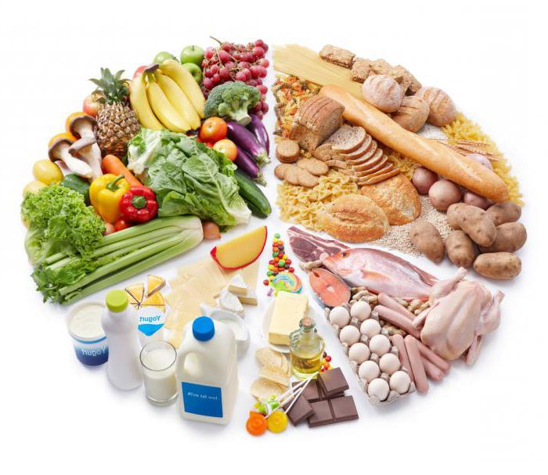
Понятие «витамины»
Витамины - группа низкомолекулярных биологически активных органических соединений, разнообразной структуры и состава, которые необходимы для правильного развития и жизнедеятельности организмов, они относятся к незаменимым факторам питания.

Slide 4
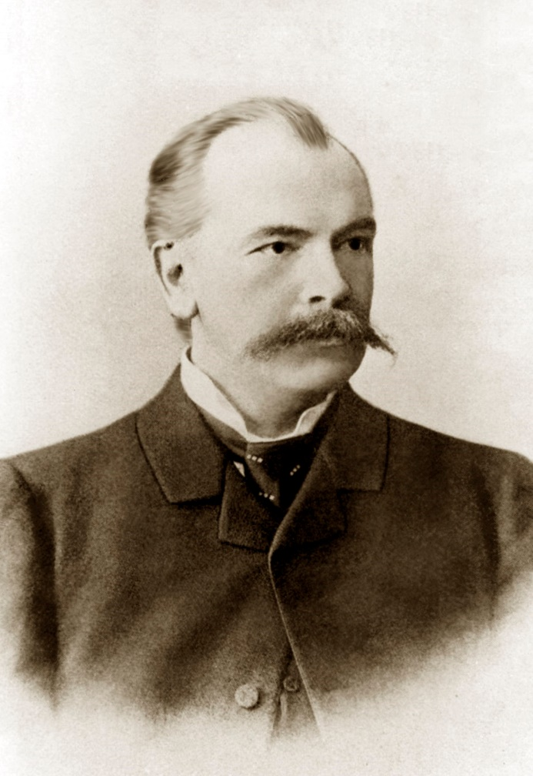
Краткий исторический очерк о витаминах
Открытие витаминов связано с именем русского ученого Н. И. Лунина, который в 1880 году экспериментально установил, что в пищевых продуктах имеются неизвестные факторы питания, необходимые для жизни.

Slide 5
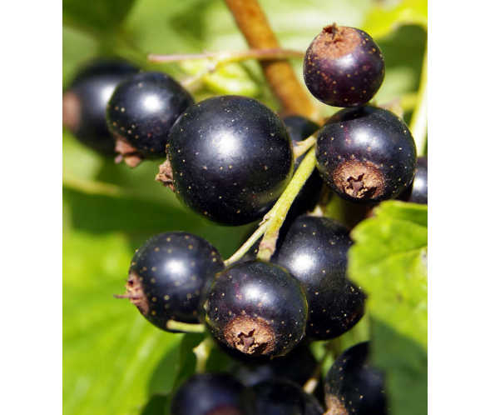
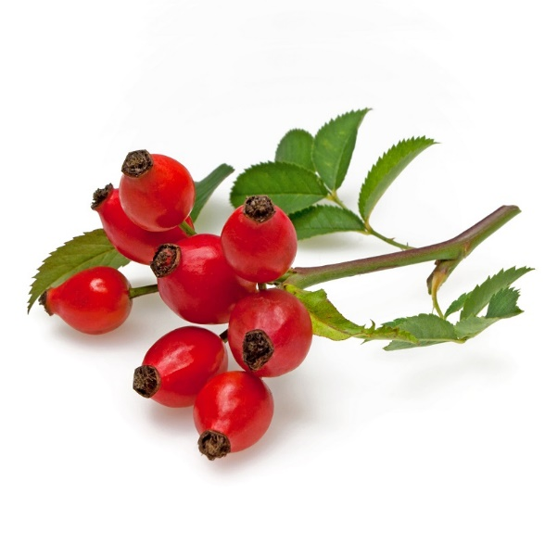
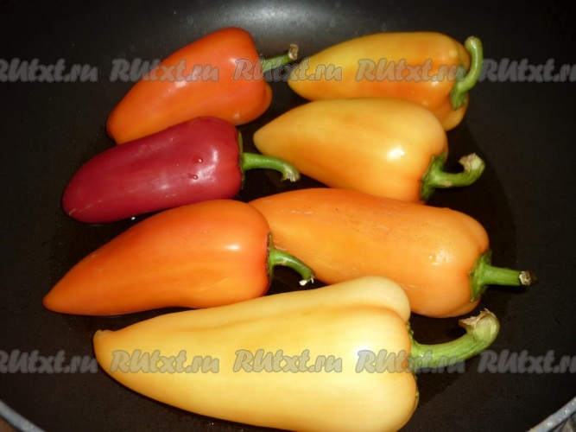
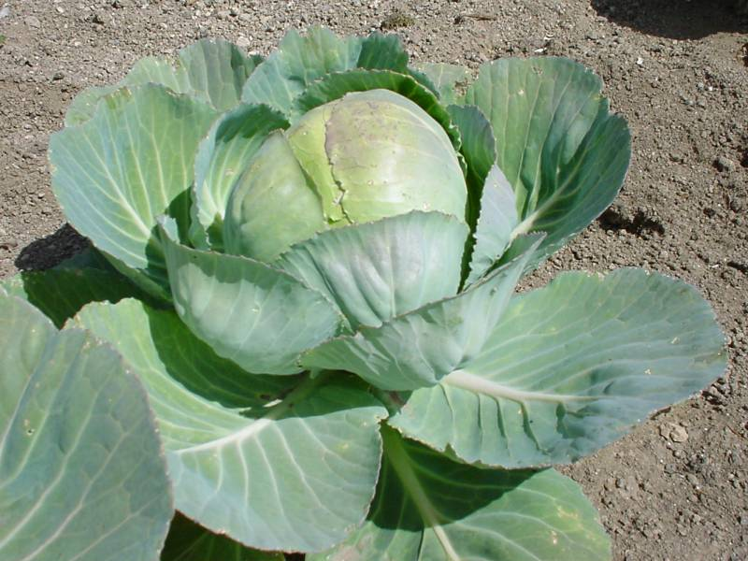
Водорастворимые витамины
Витамин С - аскорбиновая кислота
Суточная потребность до 30 мг (дети до 3-х лет).
Содержится в болгарском перце, черной смородине, шиповнике, облепихе, листовой зелени, свежей капусте, цитрусовых.
Обеспечивает:
нормальное развитие соединительной ткани;
заживление ран;
устойчивость к стрессу;
нормальный иммунный статус;
поддерживает процессы кроветворения

Slide 6
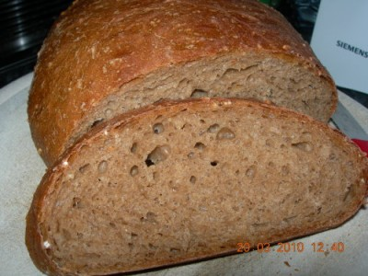
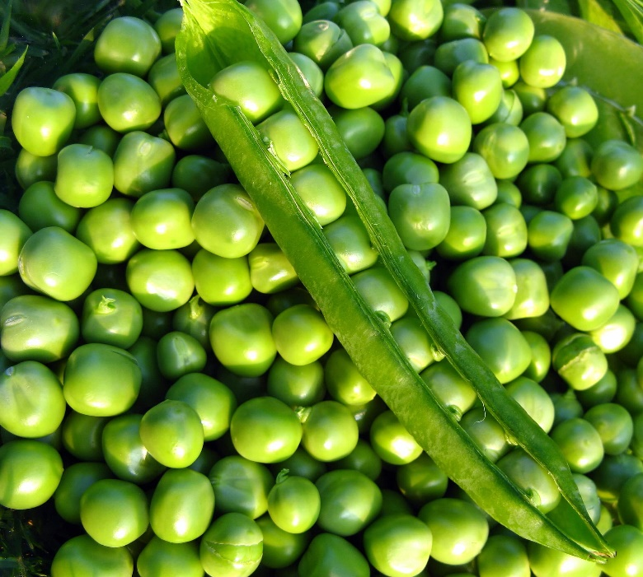
Водорастворимые витамины
Витамин В1 - тиамин
Суточная потребность 1,5 мг
Из за недостатка в нервной и мышечной тканях происходит накопление ядовитых соединений, развивается болезнь бери-бери.
Возникает сердечная недостаточность, мышечная слабость, отеки.
Обеспечивает:
Проведение нервных импульсов
Содержится в хлебе из муки грубого помола, сое, фасоли, горохе, шпинате, нежирной свинине и говядине, особенно в печени и почках

Slide 7
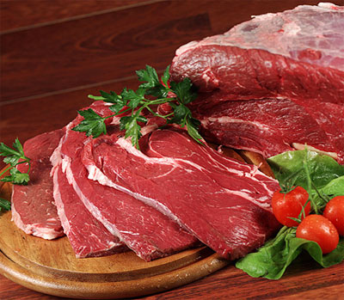
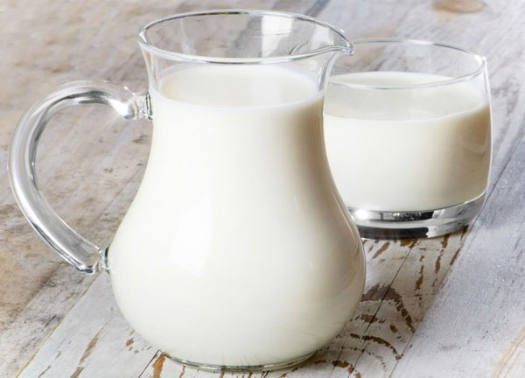
Водорастворимые витамины
Витамин В2 – рибофлавин
При недостатке в пище воспаляется слизистая оболочка ротовой полости, появляются трещины в уголках рта, воспаляются белки глаз, развивается малокровие
Обеспечивает:
окисление жиров;
защиту глаз от ультрафиолета
Суточная потребность: 1,8 мг
Содержится в яйцах, мясе, молоке и молочных продуктах, особенно в твороге, печени, почках, гречке.

Slide 8
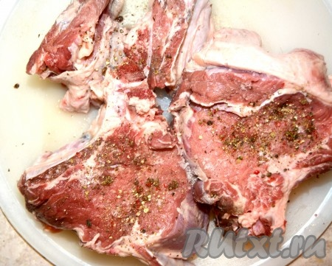

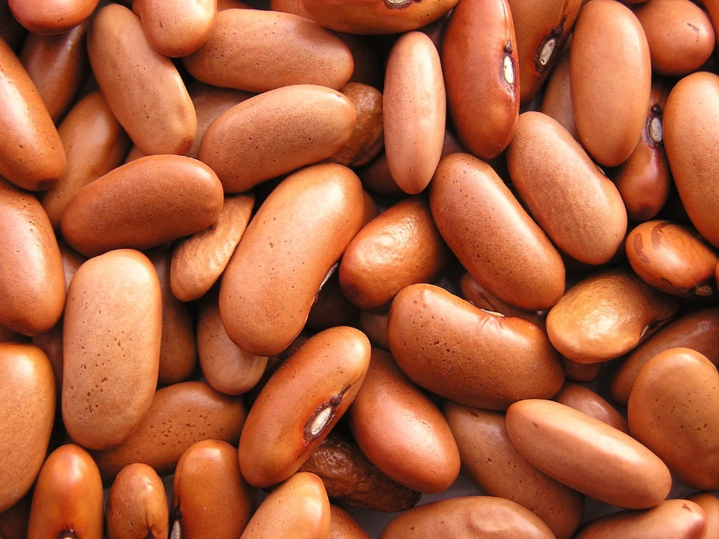
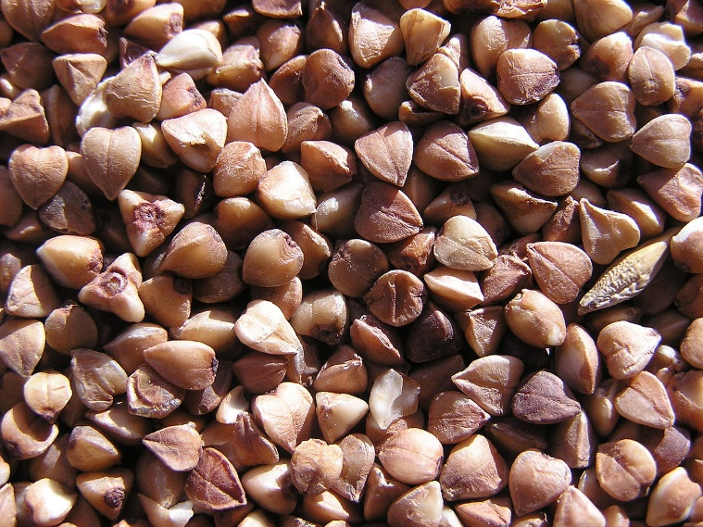
Водорастворимые витамины
Витамин В3 - ниацин
Обеспечивает:
образование ферментов
обмен липидов и углеводов
Суточная потребность: 20,0 мг.
Содержится в ржаном хлебе, гречке, фасоли, мясе, печени, почках.

Slide 9
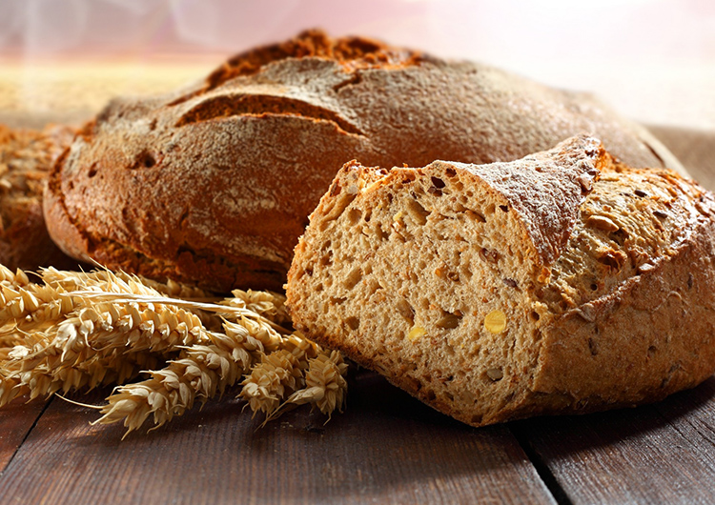
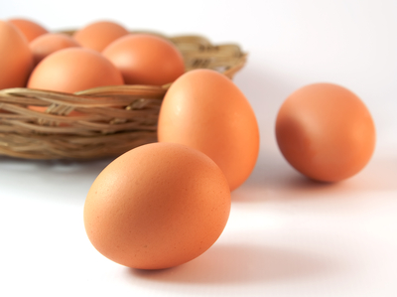
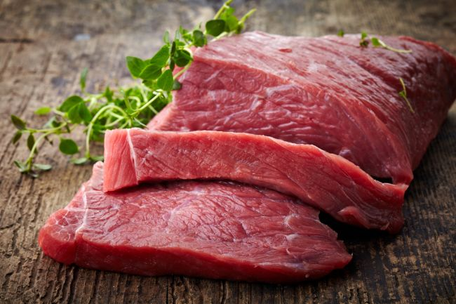
Водорастворимые витамины
Витамин В6 – пиридоксин
Обеспечивает:
усвоение белка;
производство гемоглобина и эритроцитов;
равномерное снабжение клеток глюкозой.
Суточная потребность: 2,0 мг.
Содержится в мясе, печени, рыбе, яйцах, цельнозерновом хлебе

Slide 10
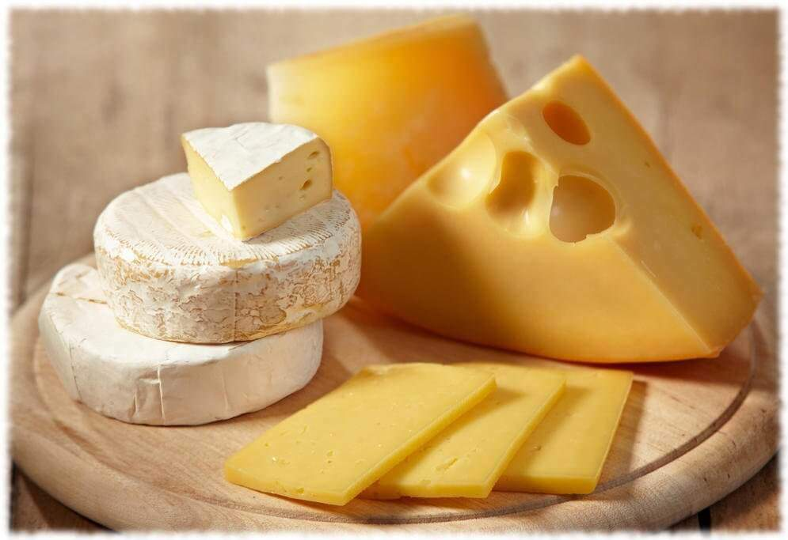
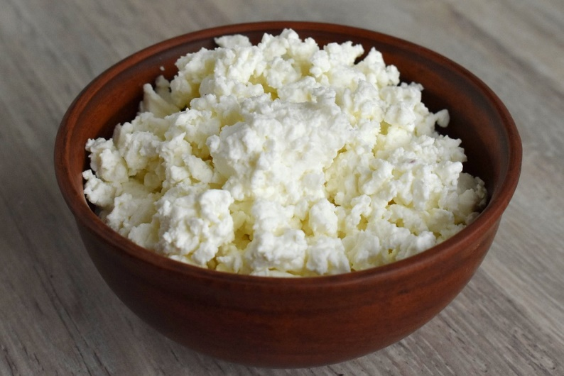
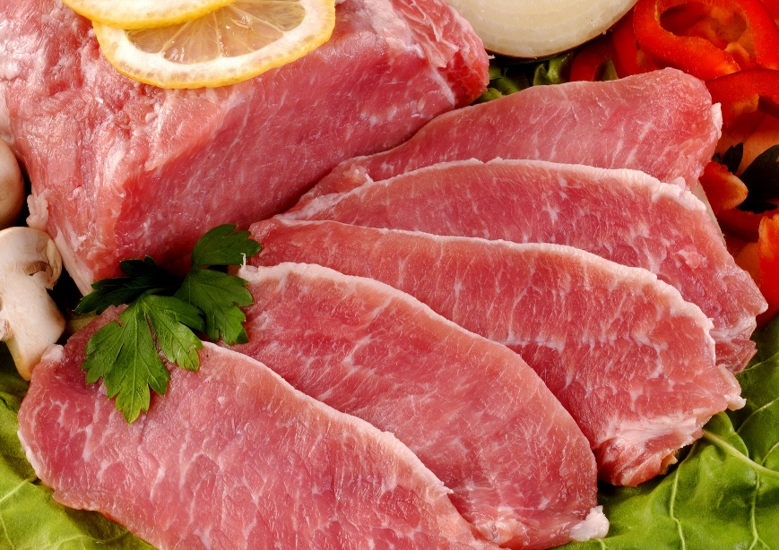
Водорастворимые витамины
Витамин В12 - кобаламин
Обеспечивает:
нормальный процесс кроветворения;
работу желудочно-кишечного тракта;
клеточные процессы в нервной системе
Суточная потребность: 3,0 мкг.
Содержится в продуктах животного происхождения: мясе, твороге и сыре.

Slide 11
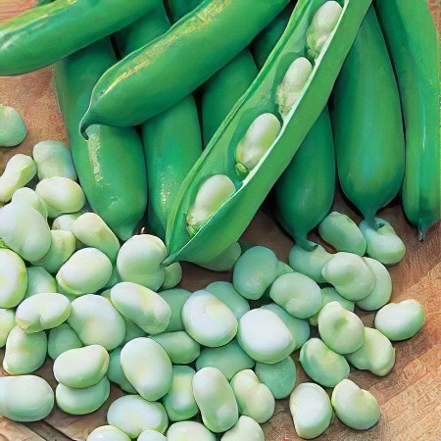
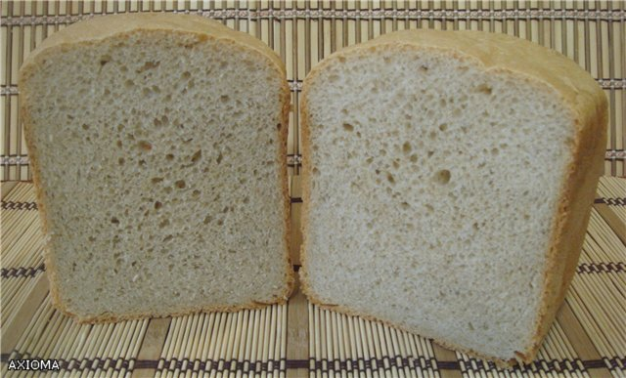
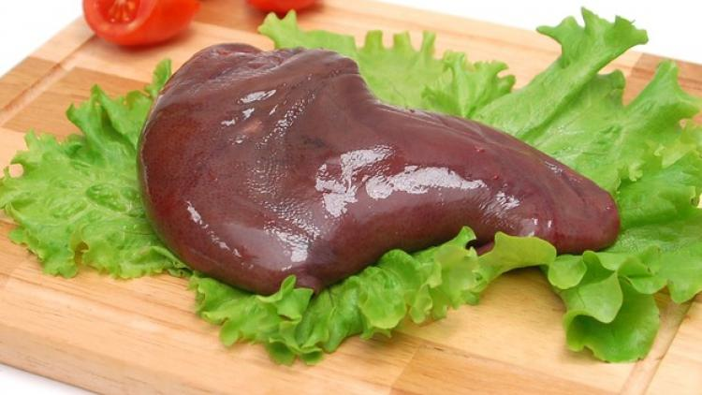
Водорастворимые витамины
Суточная потребность: 400,0 мг. Для беременных - 600 мг, для кормящих -500 мг.
Содержится в зеленых листовых овощах, в бобовых, хлебе из муки грубого помола, печени.
Фолиевая кислота
Чрезвычайно важна при беременности
Обеспечивает: синтез нуклеиновых кислот (прежде всего ДНК); внутреннюю защиту от атеросклероза.

Slide 12
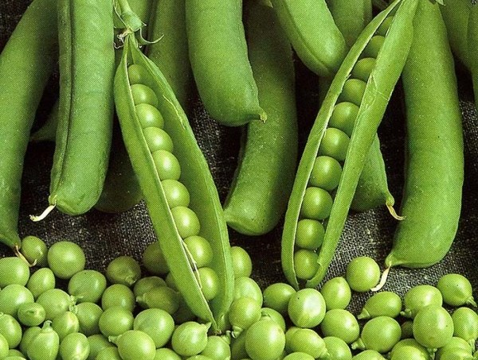
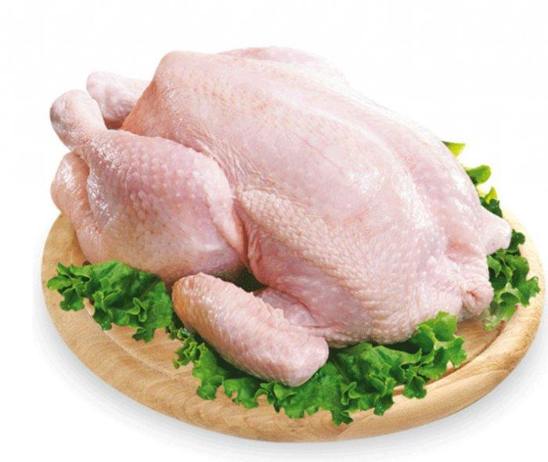
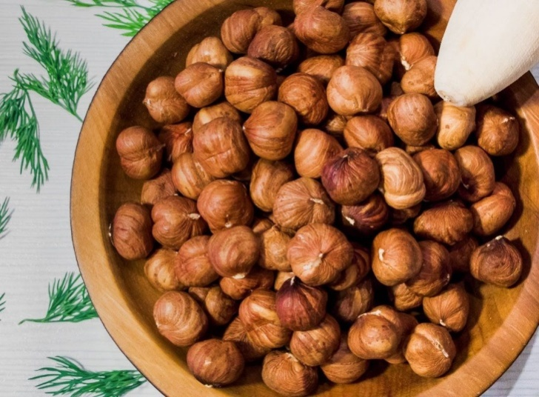
Водорастворимые витамины
Пантотеновая кислота
Обеспечивает обмен жирных кислот, холестерина, половых гормонов.
Содержится в горохе, фундуке, зеленых листовых овощах, гречневой и овсяной крупе, цветной капусте, печени, почках и сердце, курином мясе, яичном желтке, молоке
Суточная потребность: 5,0 мг.

Slide 13
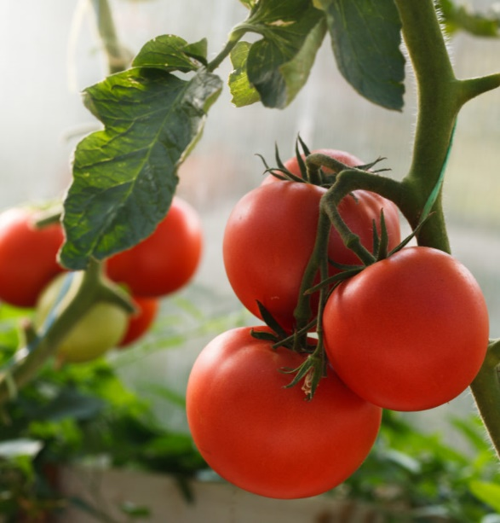
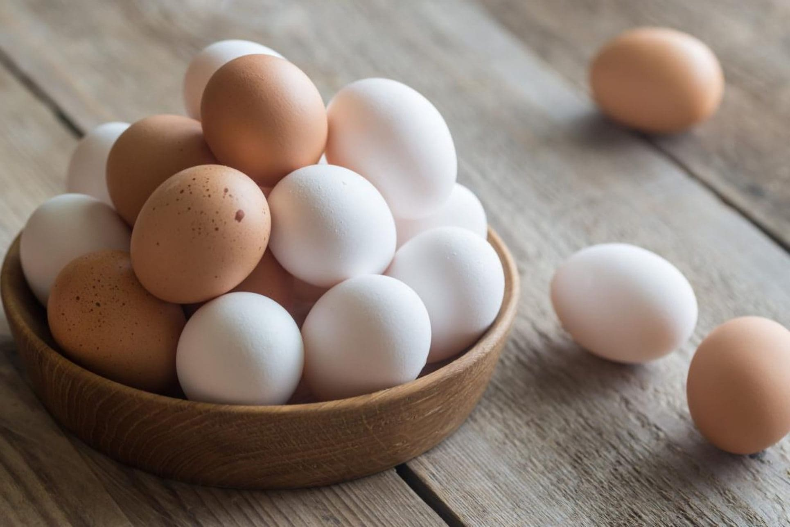
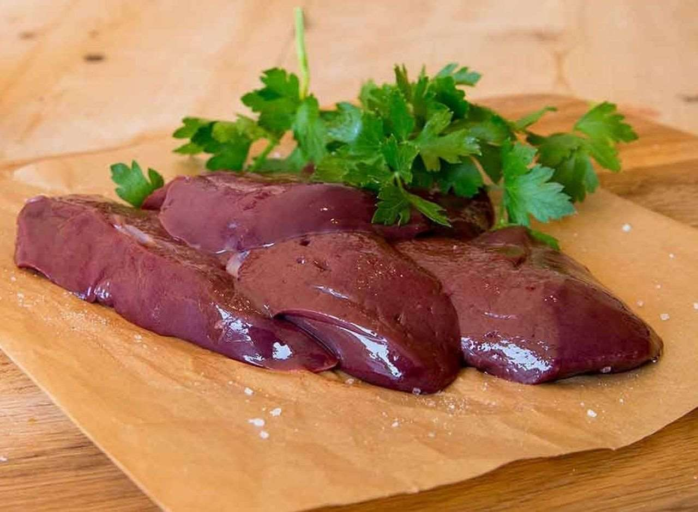
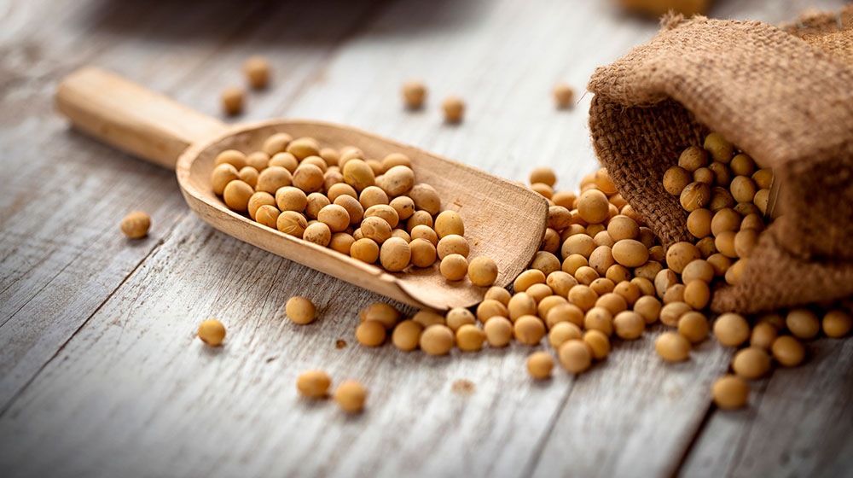
Водорастворимые витамины
Биотин
Обеспечивает:
клеточное дыхание;
синтез глюкозы;
Суточная потребность: 50,0 мкг.
Содержится в дрожжах, помидорах, шпинате, сое, яичном желтке, грибах, печени.

Slide 14
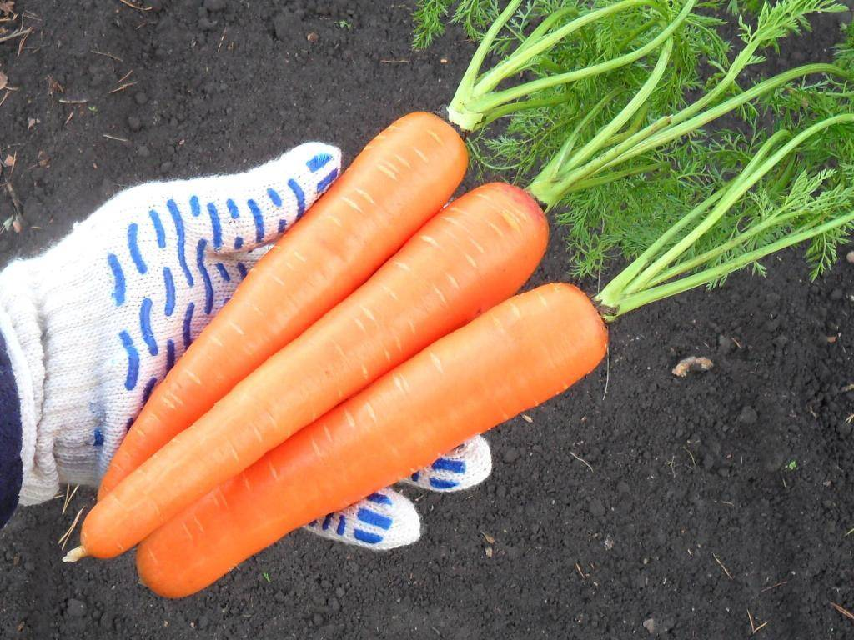
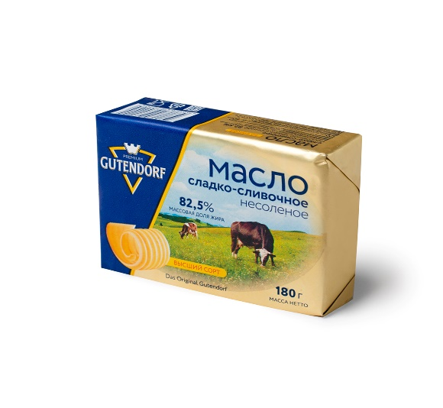
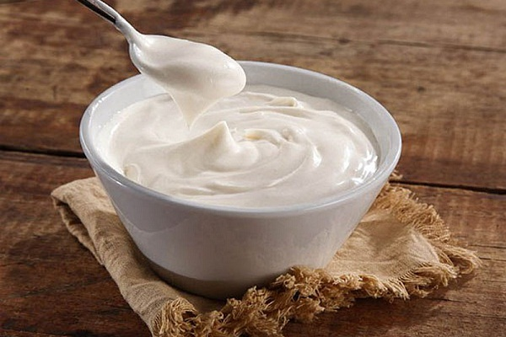
Жирорастворимые витамины
Витамин А - ретинол
При недостатке в пище появляются язвы на коже и слизистых оболочках, возникает «куриная слепота».
Обеспечивает:
процессы роста и размножения;
функционирование кожного эпителия и костной ткани;
поддержание имуннологического статуса;
восприятие света сетчаткой глаза.
Суточная потребность 900 мкг
Содержится в виде ретинола в животной пище (рыбий жир, печень, особенно говяжья, икра, молоко, сливочное масло, сметана, творог, сыр, яичный желток) и в виде провитамина каротина в растительной (зеленые и желтые овощи, морковь, бобовые, персики, абрикосы, шиповник, облепиха, черешня).

Slide 15
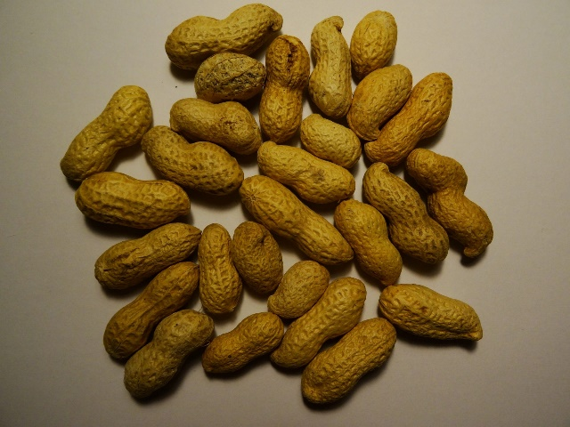
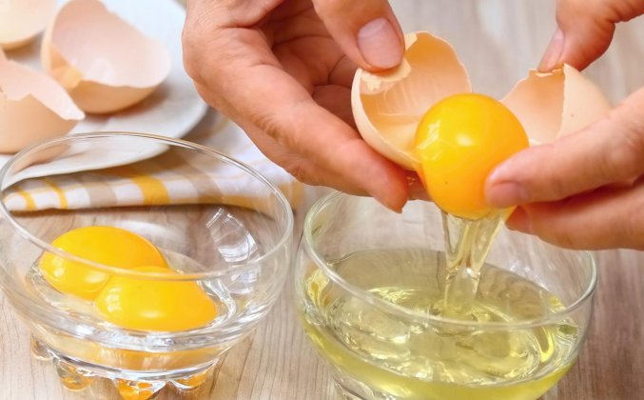
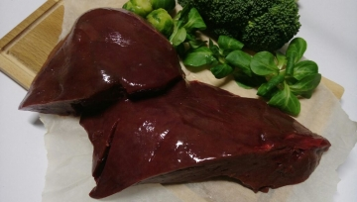
Жирорастворимые витамины
Витамин Е – токоферол
Предотвращает разрушение клеток
Содержится в растительных маслах: подсолнечном, хлопковом, кукурузном, миндале, арахисе, зеленых листовых овощах, злаковых, бобовых, яичном желтке, печени, молоке.
Суточная потребность: 15 мг.

Slide 16
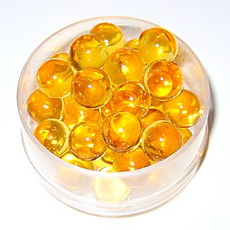
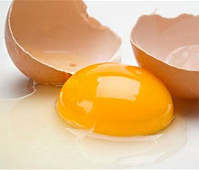
Жирорастворимые витамины
Витамин D – кальциферол
Обеспечивает обмен кальция и фосфора в организме;
прочность костной ткани.
Суточная потребность 10,0 мкг
Содержится:
В рыбьем жире.
В печени.
В яичном желтке.
Синтезируется в коже
Выделяется под влиянием ультрафиолетовых лучей.

Slide 17
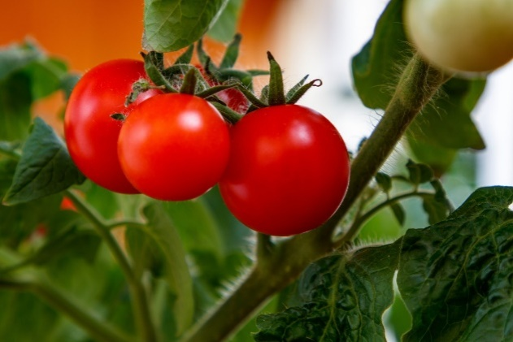
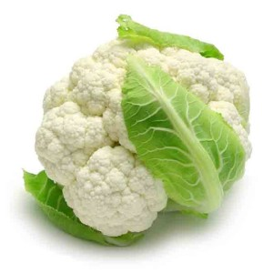
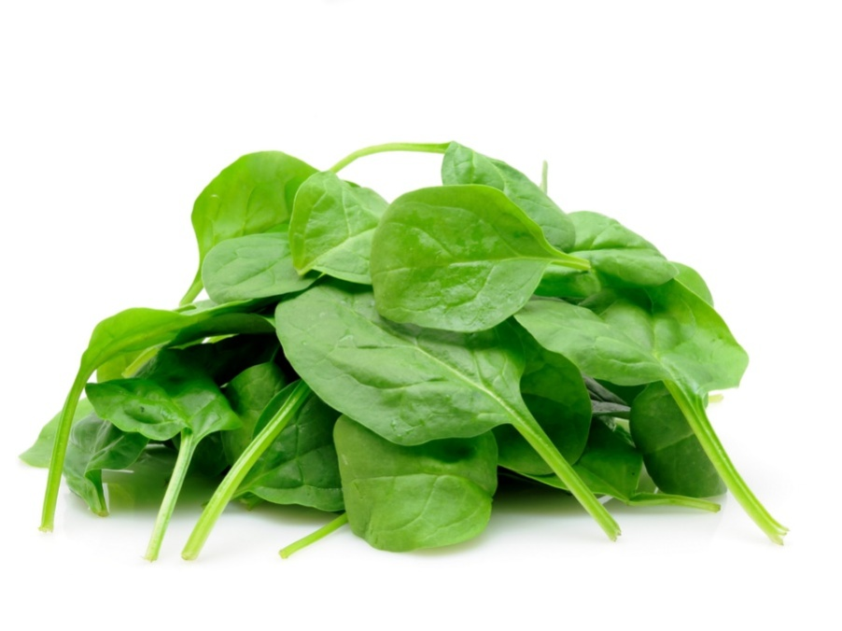
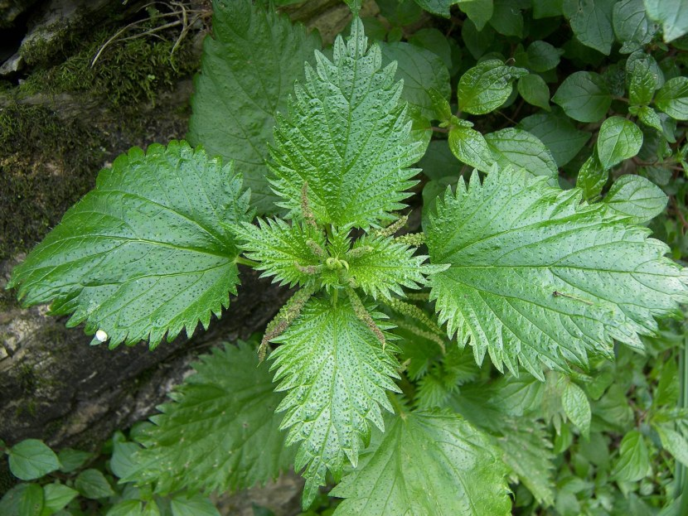
Жирорастворимые витамины
Витамин К – филлохинон
Обеспечивает:
Свертываемость крови
Минерализацию костей
Суточная потребность: 120,0 мкг.
Содержится в шпинате, цветной и белокочанной капусте, листьях крапивы, помидорах, печени.

Slide 18
Действие витаминов специфично.
Недостаток витаминов- гиповитаминоз.
Избыток витаминов – гипервитаминоз.
Отсутствие витамина в пище - авитаминоз.

Slide 19
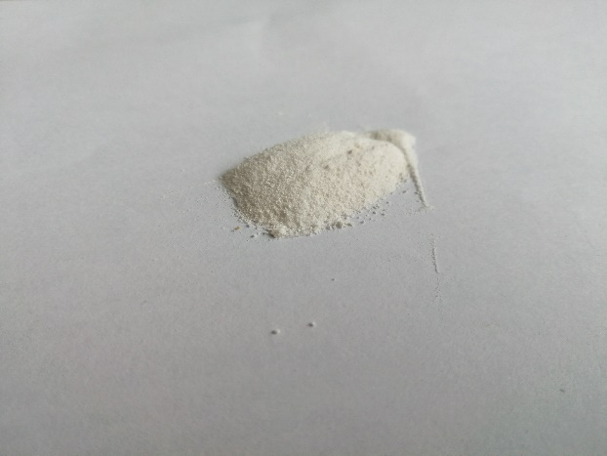
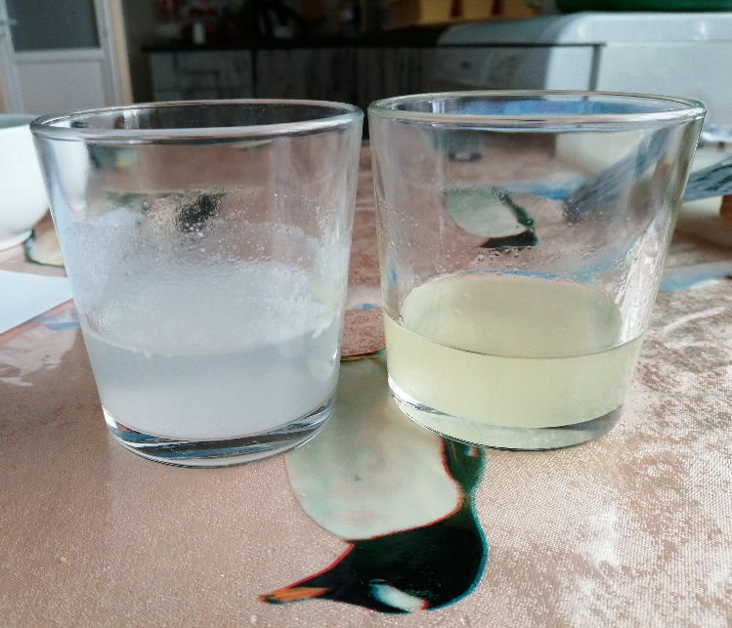
Практическая часть
Наблюдения за растворимостью витаминов С и В3
Опыт Провести наблюдения за растворимостью витаминов разных групп с целью правильного их применения.
Витамин А (в гранулах).
растворилась в воде, после того, как я помешал воду, образовав на поверхности воды пленку с маслеными жирными кружочками. Таким образом, витамин А лучше усваивается с жиром (маслом) и не растворим в воде.

Slide 20
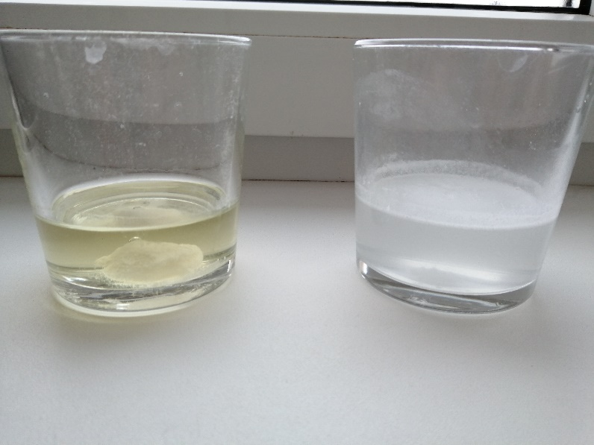
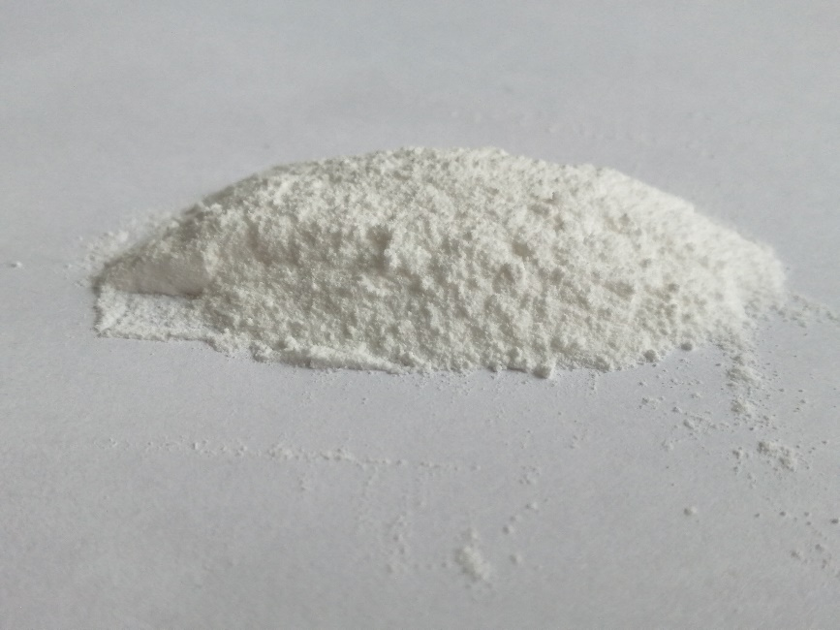
Практическая часть
Наблюдения за растворимостью витаминов С и В3
Витамин С (порошок аскорбиновой кислоты), В1 растворился в воде. Значит витамин может распространяться в человеческом организме с обычной жидкостью. Человеческий организм не может сам вырабатывать витамин С и накапливать его, следовательно очень важно включать в каждодневный рацион как можно больше продуктов питания, которые содержат витамин С.

Slide 21
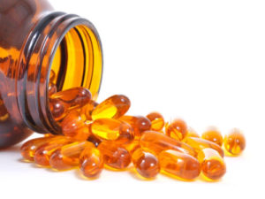
Заключение
Хорошее здоровье – это правильное питание плюс умеренно дозированный приём витаминов. Витамины – это чудесные вещества, которые помогут избежать многих болезней.
В ходе эксперимента убедился в том, что действительно витамины подразделяются на две группы (водорастворимые и жирорастворимые), а, следовательно, правильно их употреблять.
В районах с неблагоприятными климатическими условиями следует проводить витаминизацию среди населения. В рацион включать пищевые продукты, в которых содержится большое количество естественных витаминов (овощи, фрукты).
Знания о витаминах применять в процессе приготовления пищи (например, при употреблении витамина А,D,E,K применять на масложировой основе).

